Slide 1
NOMBRES: ESTHER FERNANDEZ
MARIA LUISA POZO
PROLAPSO
RECTAL

Slide 2
Protocolo de enfermería en pacientes con prolapso rectal
DEFINICION:
Es la salida o exteriorización del recto hacia a través del ano, exponiendo toda la mucosa rectal al medio ambiente.
El prolapso es evidente a simple vista y fácil de diagnosticar, pero conlleva serias complicaciones funcionales que disminuyen en grado considerable la calidad de vida de los pacientes.

Slide 3
Clasificación de Prolapso Rectal
A. Prolapso Rectal Incompleto: Solo involucra mucosa rectal sin las otras capas de la pared del recto.
B. Prolapso Rectal Completo: Involucra todas las capas de la pared rectal.
B.I. Prolapso Oculto o Intususcepción
B.II. Protrusión del Recto a través del ano al pujar
B.III. Prolapso Rectal Externo Visible

Slide 4
Manifestaciones Clínicas
El prolapso produce la sensación de una masa que sobresale a través del recto durante la defecación, al toser, estornudar e incluso subir las escaleras.
Al estar la mucosa expuesta al medio ambiente, esta presenta ulceraciones con lo que produce sangrado, inflamación y secreción de moco.
La piel alrededor del prolapso se macera, reseca y provoca prurito anal o comezón intensa. Existe sensación de evacuación incompleta, esfuerzo al defecar y tenesmo. La mayoría de los pacientes presenta incontinencia fecal y en un menor porcentaje estreñimiento.

Slide 5
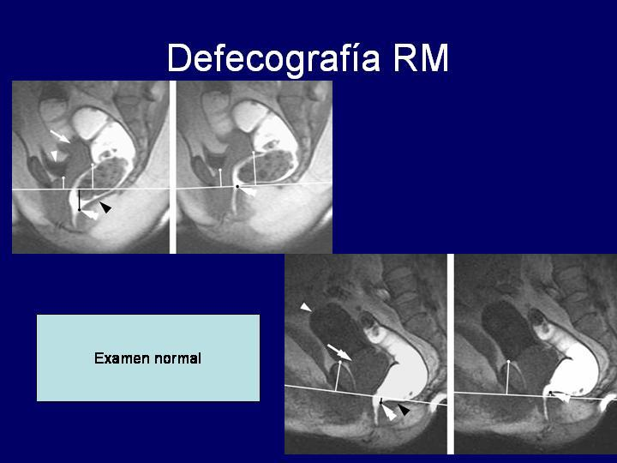
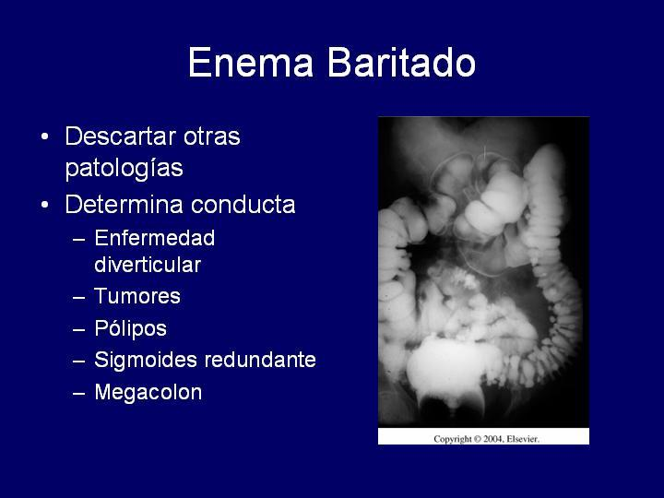
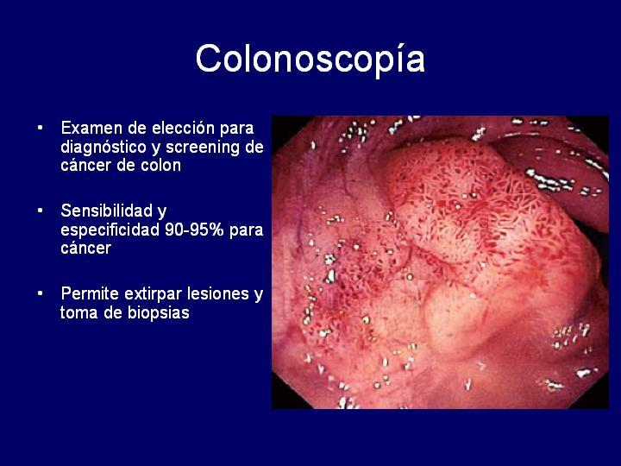
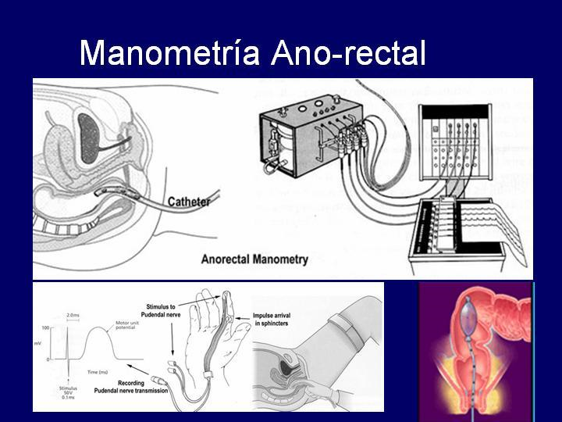

Slide 6
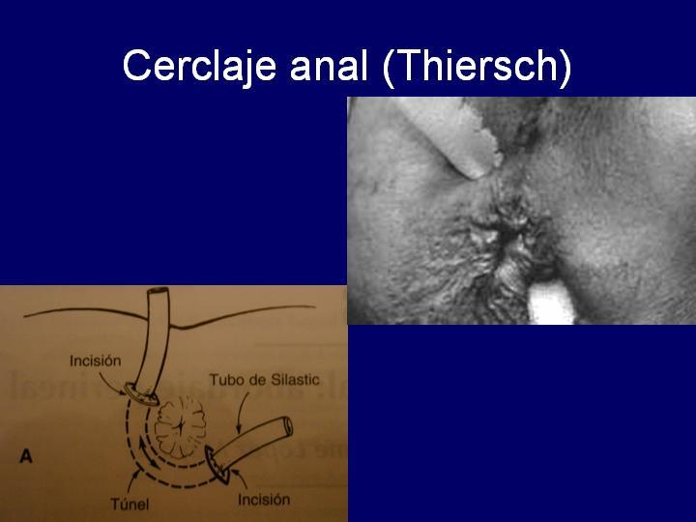
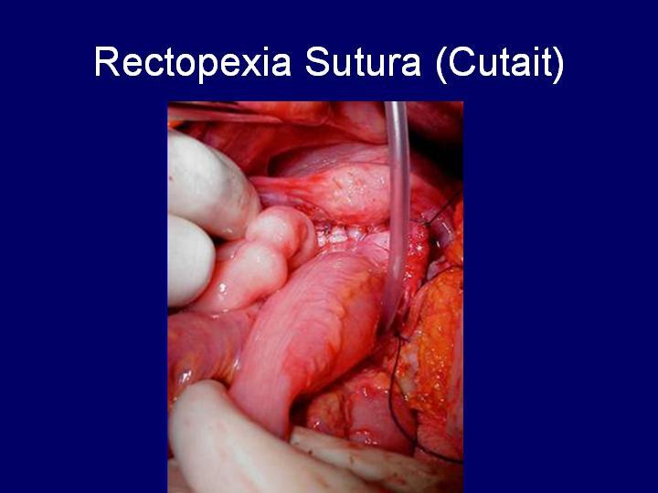
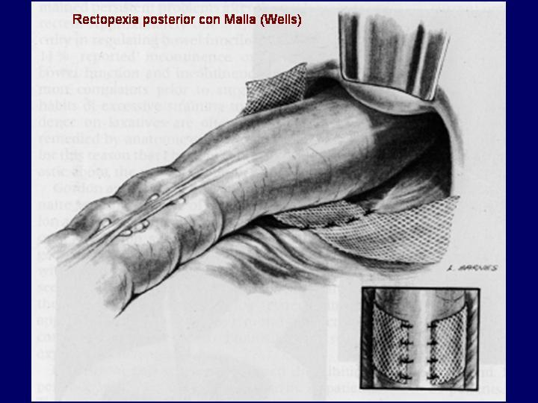
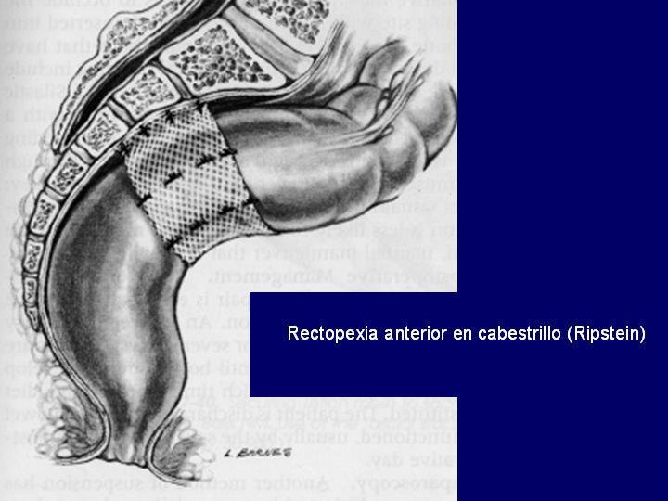
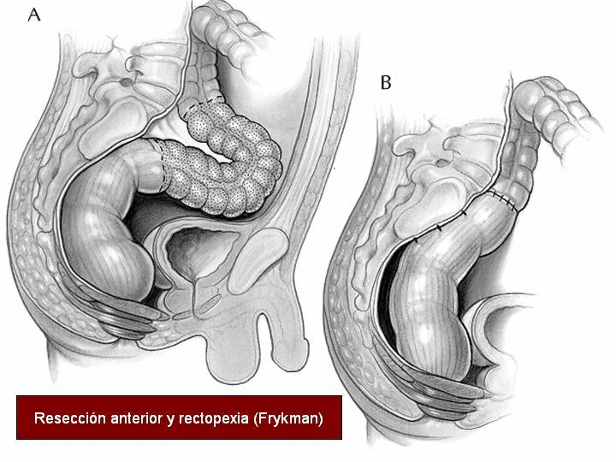
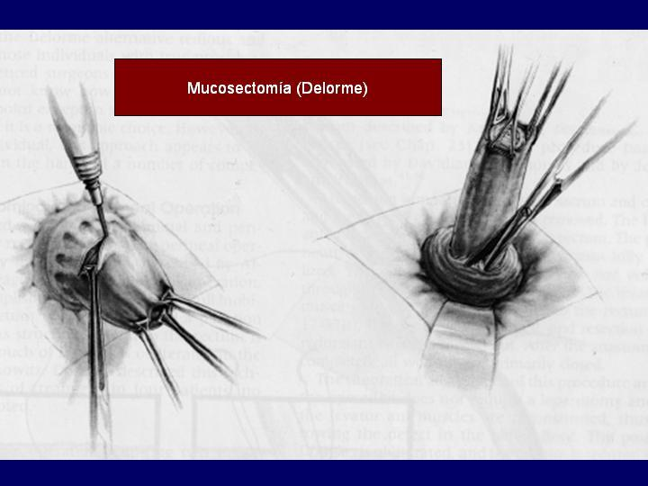

Slide 7
objetivos
El paciente mantendrá el patrón de eliminación, no sufriendo lesiones graves.
El paciente conservará su higiene e integridad cutánea.
El paciente no presentará dolor o el dolor será tolerable.
El paciente no presentara infecciones.
Al paciente durante su tratamiento controlaremos: el prolapso, restituiremos la continencia, prevendremos la constipación y repararemos de patologías concomitantes

Slide 8
VALORACION DE ENFERMERIA POR LOS PATRONES FUNCIONALES
1. Respiración: Sin alteraciones
2. Alimentación / Hidratación: Sin alteraciones
3. Eliminación: Valorar la posibilidad de incontinencia fecal provocada por la lesión anal. Valorar la posibilidad de estreñimiento, provocado por la molestia del paso de heces.
4. Movilidad / Postura: Sin alteraciones
5. Dormir / Descansar: Sin alteraciones
6. Vestirse / Desvestirse: Sin alteraciones
7. Temperatura corporal: Sin alteraciones
8. Higiene / Integridad piel y mucosas: Valorar el tamaño de la lesión anal, así como la presencia de edema perilesional, fistulización, secreción sanguinolenta, etc.
9. Evitar peligros: Valorar los signos de infección relacionados con la lesión anal. Valorar el dolor referido por el paciente, junto con la intolerancia de determinados alimentos que aumentan el dolor.
10. Comunicación / Relaciones sociales: Sin alteraciones
11. Valores / Creencias: Sin alteraciones
12. Autorrealización: Sin alteraciones
13. Entretenimiento: Sin alteraciones
14. Aprendizaje: Sin alteraciones

Slide 9
ORGANIZACIÓN DEL SISTEMA DE CUIDADO PRIORIZANDO DIAGNOSTICOS
Deterioro de la integridad tisular relacionado con factores nutricionales y la alteración de la circulación.
Riesgo de infección relacionado con las evacuaciones en moronas y por Defensas primarias inadecuadas (herida)
Dolor agudo relacionado con agente lesivo
Incontinencia fecal relacionado con las lesiones rectales.
Riesgo de estreñimiento relacionado con los malos hábitos alimentarios.

Slide 10
RESULTADOS E INTERVENCIONES DE ENFERMERIA
1103 - Curación de la herida: por segunda intención
0702 - Estado inmune
2102 - Nivel de dolor
0500 - Continencia intestinal
0501 - Eliminación intestinal
002102 - Nivel del dolor
2101 - Dolor: efectos nocivos
1750 - Cuidados perineales
3660 - Cuidados de las heridas
6550 - Protección contra las infecciones
001400 - Manejo del dolor
0410 - Cuidados de incontinencia intestinal
0450 - Manejo del estreñimiento o impactación
001400 - Manejo del dolor
2210 - Administración de analgésicos
1800 - Ayuda al autocuidado
2390 - Prescribir medicación

Slide 11
GRACIAS

